Slide 1
LINEAMIENTOS PARA EL CIERRE DEL EJERCICIO 2017
EN EL SIGMAVER

Slide 2
TEMAS
Recomendaciones Generales para realizar el cierre.
Aspectos financieros a validar antes del cierre.
La conciliación contable presupuestal.
Aspectos informáticos que deben conocer para realizar el cierre.

Slide 3
Recomendaciones Generales para realizar el cierre.

Slide 4
Recomendaciones Generales para realizar el cierre.
Antes de iniciar el cierre se recomienda realizar lo siguiente:
Verificar que se tenga registrada la bursatilización.
Deben tener registrado los dos oficios de este año y verificar que los saldos de la reserva coincida con lo del oficio notificado.
Tener conciliado el inventario físico con el contable
Realizar la reclasificación de las obras terminadas.
De obras en proceso se debe reclasificar al activo o al gasto según corresponda.
Obras capitalizables al activo
Obras de dominio público al gasto
Obras transferibles, se reclasifica al activo y al tener el acta entrega de la dependencia a la que se transfiere, se envía al gasto.

Slide 5
Recomendaciones Generales para realizar el cierre.
Auxiliares. Para las cuentas de anticipos, proveedores y acreedores se debe verificar que los saldos de su balanza coincida con los saldos de los auxiliares.
Registrar la depreciación de los bienes.
VERIFICAR EN EL MÓDULO DE EGRESOS, LA OPCIÓN, ESTATUS DE LOS PROCESOS.
No debe mostrar ningún registro pendiente y si los muestras deberás realizar la operación que se indique ya que evitarás tener algún problema en tu cierre presupuestal.
Realizar la conciliación contable presupuestal.
Registrar y, en su caso, actualizar los registros de los Juicios en proceso.
Verificar que los saldos de las cuentas que muestra la balanza de comprobación sean de acuerdo a su naturaleza.

Slide 6
OPERACIONES ANTES DE REALIZAR CIERRE EJERCICIO 2017
No. | ACTIVIDAD | SI | NO | N/A
1 | Verificar que los dos oficios de bursatilización este ejercicio estén registrados.
2 | Corroborar que los saldos de la reserva de la bursatilización, coincidan con el oficio notificado.
3 | Conciliar el inventario físico con el contable.
4 | Reclasificar las obras terminadas. (De obras en proceso deberá reclasificar al activo o al gasto, según corresponda).
5 | Validar que los saldos de los auxiliares como anticipos, proveedores y acreedores, coincida con los saldos de la balanza.
6 | Registrar la depreciación de los bienes.
7 | Corroborar que el “estatus de los procesos” no muestre ningún registro pendiente. (En caso de mostrar movimientos, deberá realizar la operación correspondiente para concluirlos.)
8 | Realizar la conciliación contable presupuestal.
9 | Registrar los juicios en proceso.
10 | Revisar que los saldos de las cuentas que muestra la balanza de comprobación, sean de acuerdo a su naturaleza.
11 | Verificar que los saldos iniciales y finales en la balanza se encuentren en 0.
12 | Verificar que su Estado de Situación Financiera se encuentre cuadrado. (Total de Activo = Total del Pasivo + Hacienda Patrimonio)

Slide 7
Aspectos financieros a validar antes del cierre.

Slide 8
Aspectos financieros a validar antes del cierre.
BANCOS
La Tesorería deberá tener actualizada, las conciliaciones bancarias de todas sus cuentas de cheques al 31 de diciembre de 2017, de tal manera que les permitan presentar las conciliaciones bancarias con el menor número de partidas en conciliación.
FONDOS REVOLVENTES
Los fondos revolventes, serán reembolsados y/o comprobados de tal manera que no queden gastos pendientes de aplicar al ejercicio del presupuesto.
Al cierre del ejercicio no debe existir saldo contable en la cuenta de fondo revolvente.
SUJETOS A COMPROBAR
Al cierre del ejercicio debe tener comprobado y/o reintegrado el saldo de la cuenta de Sujetos a Comprobar.

Slide 9
Aspectos financieros a validar antes del cierre.
ACTIVO FIJO/PATRIMONIO
El saldo contable de los bienes muebles al 31 de diciembre de 2017, deberá estar respaldado con el listado de inventario físico, que contenga descripción y valores.
Haber realizado la depreciación de los bienes muebles propiedad del Municipio.
IMPUESTOS CUOTAS Y OTRAS RETENCIONES
Para el cierre del ejercicio la tesorería deberá presentar integración del saldo de las cuentas de Impuestos y retenciones por pagar y contar con la documentación soporte que justifique el origen de los mismos y el registro en los estados financieros.

Slide 10
Aspectos financieros a validar antes del cierre.
CUENTAS POR PAGAR Y ACREEDORES DIVERSOS
Asimismo deberán identificar los pasivos que tengan saldos pendientes de liquidar del ejercicio 2017, mismos que deben coincidir con el saldo registrado en las ADEFAS presupuestales
DEUDA PÚBLICA
Todo tipo de deuda a corto o largo plazo se deberá dejar reconocida. El registro de los créditos simples debe incluir la amortización del mes de diciembre.
CUENTAS DE ORDEN CONTABLES
Los Municipios deberán integrar la justificación e integración del Saldo al 31 de diciembre de 2017 de las Cuentas de Orden.
Reflejar en Cuentas de Orden, los pasivos que sus Unidades Jurídicas les reporten como pasivos contingentes, derivados de litigios, juicios, demandas, etc. que se generen por la operación normal del municipio, debidamente cuantificados al 31 de diciembre de 2017.

Slide 11
Aspectos financieros a validar antes del cierre.
EJERCICIO DEL PRESUPUESTO
Se deben tener debidamente documentadas las ampliaciones, reducciones y transferencias que se reflejan en sus respectivos informes de avance presupuestal.
Al 31 de diciembre antes de proceder a realizar el cierre del ejercicio Patrimonial y presupuestal deberán efectuar la conciliación entre los ingresos presupuestarios y contables, así como entre los egresos presupuestarios y el gasto contable, misma que deberán presentar en su Cuenta Pública en las Notas al Estado de Actividades correspondiente a las Notas de Desglose de las Notas a los Estados Financieros.

Slide 12
La conciliación
contable presupuestal.

Slide 13
Cierre del Ejercicio 2017
Se deberá revisar la balanza de comprobación y las cuentas de Ingresos y Gastos deberán mostrar como saldo final cero.
En el Cierre de las Cuentas Patrimoniales generar:
Traspaso del Resultado del Ejercicio, (Ahorro o Desahorro en la Gestión).
Las Cuentas de orden presupuestarias de Ingresos y Egresos deberán presentar como saldo final cero.
Solo deberán mostrar saldo las Cuentas de Activo, Pasivo, Hacienda Pública/Patrimonio y /o las Cuentas de Orden Contables.
NOTA: EL SALDO DE LAS CUENTAS DE BALANCE, DEBERÀN QUEDAR INTEGRADOS Y SOPORTADOS.

Slide 14
AL TERMINAR DE REGISTRAR LAS OPERACIONES REALIZADAS EN EL MES DE DICEMBRE,
SE DEBE VALIDAR LO SIGUIENTE
1.- ¿El total de los cargos y abonos de tu Balanza de Comprobación, es igual al total de los cargos y abonos de todas tus pólizas? y ¿el total del saldo inicial y del saldo final es cero?
2.- ¿El saldo inicial de las cuentas de tu balanza de comprobación son los saldos finales del mes anterior al que estas registrando?
3.- ¿En tu Estado de Situación Financiera el Total del Activo es igual al Total del Pasivo + Hacienda Pública/Patrimonio?
4.- ¿El Resultado del Ejercicio que muestra tu Estado de Actividades es igual al que muestra el Estado de Situación Financiera?

Slide 15
.
AL TERMINAR DE REGISTRAR LAS OPERACIONES REALIZADAS EN UN MES, SE DEBE VALIDAR LO SIGUIENTE
5.- ¿El total de los Activos que muestra tu Estado Analítico del Activo es igual al total que muestra el Estado de Situación Financiera?
6.- ¿Del Estado de Flujo de Efectivo el total del Origen y la Aplicación son iguales al total de los ingresos y Gastos del Estado de Actividades, y el total de Efectivo y Equivalentes al Efectivo al Final del Ejercicio es Igual al que muestra el Estado de Situación Financiera?
7.- ¿Del Estado de Cambios en la Situación Financiera el origen y aplicación de los activos es igual a la Variación que muestra el Estado Analítico del Activo?
8.- ¿El total que muestra el Estado de Variación de la Hacienda Pública es igual a lo que muestra el Estado de Situación Financiera?

Slide 16
FORMATOS DE CONCILIACIÓN ENTRE LOS INGRESOS PRESUPUESTARIOS Y CONTABLES, ASÍ COMO ENTRE LOS EGRESOS PRESUPUESTARIOS Y LOS GASTOS CONTABLES
La vinculación del Estado de Actividades y el ejercicio del presupuesto tanto de ingresos como de egresos se hacen en el momento contable del devengado, por lo que resulta conveniente utilizar este momento contable para llevar a cabo la conciliación entre los conceptos contables y presupuestarios.
Que para efectos de rendición de cuentas, fiscalización y transparencia resulta oportuno realizar una conciliación entre el resultado contable y el resultado presupuestario.
La conciliación se generará de forma periódica, cuando menos en la Cuenta Pública, en la que se presentará en las Notas al Estado de Actividades correspondiente a las Notas de Desglose de las Notas a los Estados Financieros

Slide 17
Conciliación entre los Ingresos
Presupuestarios y Contables
Correspondientes del XXXX al XXXX
(Cifras en pesos)
1. Ingresos Presupuestarios |  |  | $XXX
2. Más ingresos contables no presupuestarios |  |  | $XXX
 | Incremento por variación de inventarios | $XXX
 | Disminución del exceso de estimaciones por pérdida o deterioro u obsolescencia | $XXX
 | Disminución del exceso de provisiones | $XXX
 | Otros ingresos y beneficios varios | $XXX
Otros ingresos contables no presupuestarios |  | $XXX
3. Menos ingresos presupuestarios no contables |  |  | $XXX
 | Productos de capital | $XXX
 | Aprovechamientos capital | $XXX
 | Ingresos derivados de financiamientos | $XXX
Otros Ingresos presupuestarios no contables |  | $XXX
4. Ingresos Contables (4 = 1 + 2 - 3) |  |  | $XXX

Slide 18
Conciliación entre los Egresos Presupuestarios y los Gastos Contable
Correspondiente del XXXX al XXXX
(Cifras en pesos)
1. Total de egresos (presupuestarios) |  |  | $XXX
2. Menos egresos presupuestarios no contables |  |  | $XXX
 | Mobiliario y equipo de administración | $XXX
 | Mobiliario y equipo educacional y recreativo | $XXX
 | Equipo e instrumental médico y de laboratorio | $XXX
 | Vehículos y equipo de transporte | $XXX
 | Equipo de defensa y seguridad | $XXX
 | Maquinaria, otros equipos y herramientas | $XXX
 | Activos biológicos | $XXX
 | Bienes inmuebles | $XXX
 | Activos intangibles | $XXX
 | Obra pública en bienes propios | $XXX
 | Acciones y participaciones de capital | $XXX
 | Compra de títulos y valores | $XXX
 | Inversiones en fideicomisos, mandatos y otros análogos | $XXX
 | Provisiones para contingencias y otras erogaciones especiales | $XXX
 | Amortización de la deuda publica | $XXX
 | Adeudos de ejercicios fiscales anteriores (ADEFAS) | $XXX
Otros Egresos Presupuestales No Contables |  | $XXX
3. Más gastos contables no presupuestales |  |  | $XXX
 | Estimaciones, depreciaciones, deterioros, obsolescencia y amortizaciones | $XXX
 | Provisiones | $XXX
 | Disminución de inventarios | $XXX
 | Aumento por insuficiencia de estimaciones por pérdida o deterioro u obsolescencia | $XXX
 | Aumento por insuficiencia de provisiones | $XXX
 | Otros Gastos | $XXX
Otros Gastos Contables No Presupuestales |  | $XXX
4. Total de Gasto Contable (4 = 1 - 2 + 3) |  |  | $XXX

Slide 19
OTRAS VALIDACIONES
El total del Presupuesto de Egresos Aprobado, registradas en el Estado Analítico del Ejercicio del Presupuesto de Egresos (COG), debe ser igual al total de los Ingresos Estimados y registrados en el Estado Analítico de Ingresos (CRI).
El total de las Ampliaciones y Reducciones registrado en el Estado Analítico de Ingresos debe ser igual al total de las Ampliaciones y Reducciones Registradas en el Estado Analítico del Ejercicio del Presupuesto de Egresos.
El total del Presupuesto de Egresos Modificado debe ser igual a las Modificaciones a la Ley de Ingresos.

Slide 20
Validar que los totales de los momentos del Estado Analítico de Ingreso por (CRI) sea Igual al total registrado en el saldo final de la Balanza de Comprobación en las cuentas de orden presupuestales de Ingresos (81) de la siguiente forma:.
No. | Estado Analítico de Ingresos | Balanza de Comprobación (Cuentas de Orden Presupuestales de Ingresos)
1 | Estimada | 811 Ley de Ingresos Estimada
2 | Modificada (-) Devengada | 812 Ley de Ingresos por Ejecutar
3 | Ampliaciones y Reducciones | 813 Modificaciones a la Ley de Ingresos
4 | Devengada (-) Recaudada | 814 Ley de Ingresos Devengada
5 | Recaudada | 815 Ley de Ingresos Recaudada

Slide 21
Validar que los totales de los momentos del Estado Analítico del Ejercicio del Presupuesto de Egresos (COG) sea igual al total del saldo final registrado en la Balanza de Comprobación del mes correspondiente en las cuentas de orden presupuestales de Egresos (82) de la siguiente forma:
No. | Estado Analítico del Ejercicio del Presupuesto de Egresos | Balanza de Comprobación (Cuentas de Orden Presupuestales de Egresos)
1 | Aprobado | 821 Presupuesto de Egresos Aprobado
2 | Modificado (-) Comprometido | 822 Presupuesto de Egresos por Ejercer
3 | Ampliaciones y Reducciones | 823 Modificaciones al Presupuesto de Egresos
4 | Comprometido (-) Devengado | 824 Presupuesto de Egreso Comprometido
5 | Devengado (-) Ejercido | 825 Presupuesto de Egreso Devengado
6 | Ejercido (-) Pagado | 826 Presupuesto de Egreso Ejercido
7 | Pagado | 827 Presupuesto de Egreso Pagado

Slide 22
VALIDACIÓN PRESUPUESTAL
Del Estado Analítico del Ingreso |  | Del Estado Analítico del Ejercicio del Presupuesto de Egresos
Ingresos Recaudado | - | Egresos Devengado | Si el Ingreso es mayor será | Superávit
 |  |  | Si el Ingreso es menor será | Déficit
Del Estado Analítico del Ejercicio del Presupuesto de Egresos
Egresos Devengado | - | Egresos Pagado | Si el Devengado es mayor existirán las | ADEFAS

Slide 23
Aspectos informáticos que deben conocer para realizar el cierre

Slide 24
Aspectos informáticos que deben conocer para realizar el cierre
Se recomienda que, antes de cada uno de los procesos de cierre, se haga un respaldo previo, para estar en posibilidad de regresar a algún proceso.
Antes de iniciar, su proceso de cierre, se debe borrar el historial del navegador de internet, en caso de alguna duda puede comunicarse al SIGMAVER.
El proceso de cierre mensual y anual, solicita confirmaciones en cada proceso que pueden revertirse, por lo cual se sugiere prestar atención a los mensajes que envía el sistema para evitar realizar una acción que no se desea.
Verificar que todos sus movimientos se encuentren registrados en el sistema.
Validar los saldos y naturaleza de cada una de las cuentas; verificar que no existan inconsistencias al respecto; como apoyo, en el módulo de egresos, existe la opción de “Estatus de Procesos” que valida algunas de estos aspectos.
Verificar la conciliación de saldos y la de cuentas bancarias.

Slide 25
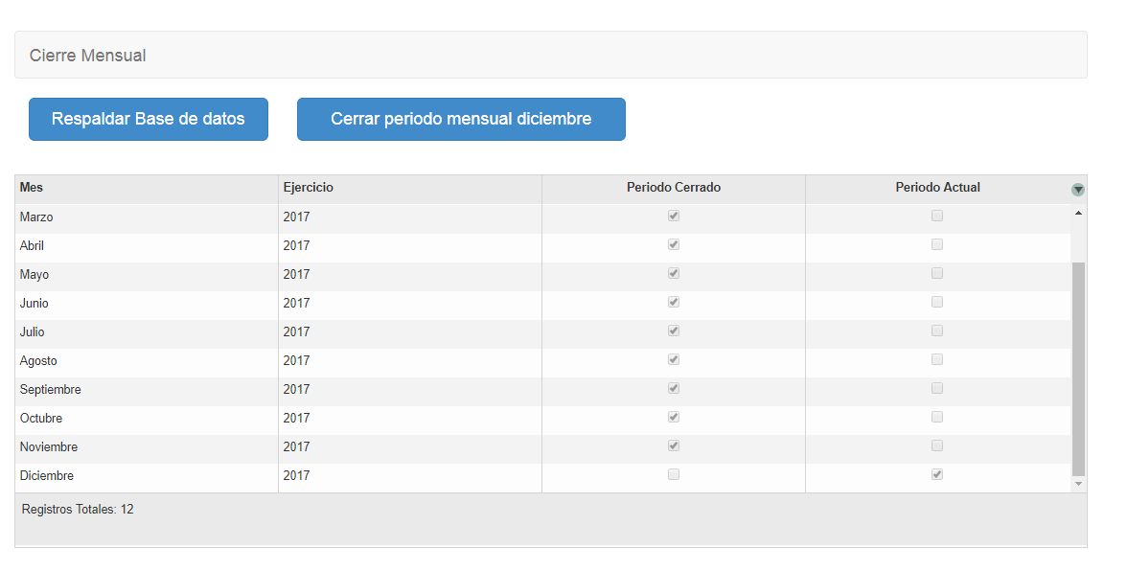
Después de verificar los aspectos antes mencionados, se procederá a cerrar el mes de diciembre, por medio de la función “Cierre Mensual”, como se visualiza en la pantalla es la siguiente:

Slide 26
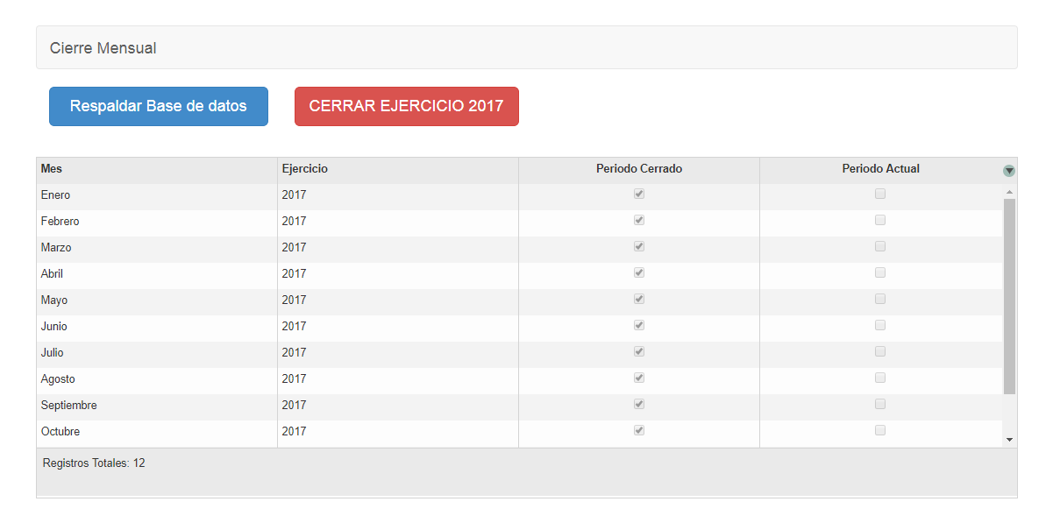
Pasos a seguir para la realización del cierre de ejercicio:
Una vez que cerramos el mes de Diciembre, aparecerá una pantalla que tendrá un nuevo botón, como se visualiza en la pantalla siguiente:

Slide 27
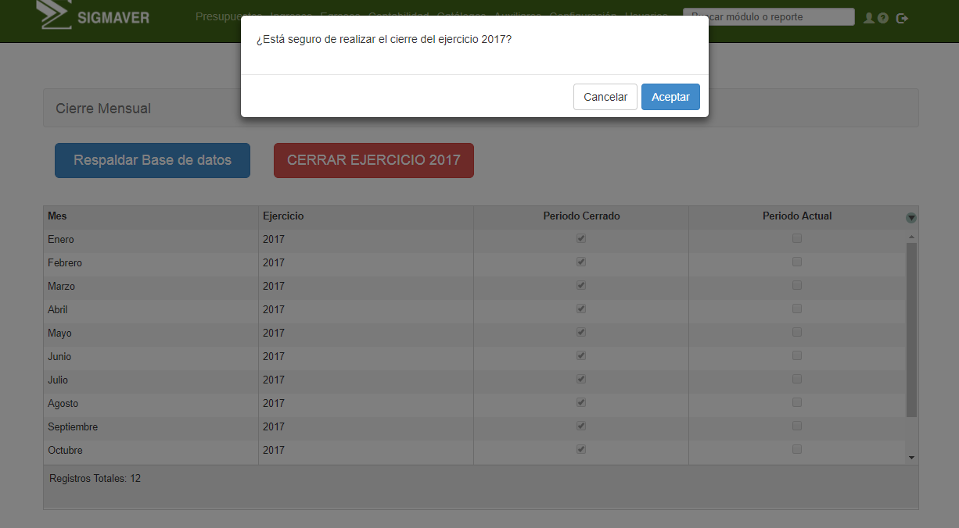
Cuando este botón sea presionado, realizara el proceso de creación de pólizas de cierre, presupuestales y contables.
Al terminar este proceso, se enviará el siguiente mensaje:

Slide 28
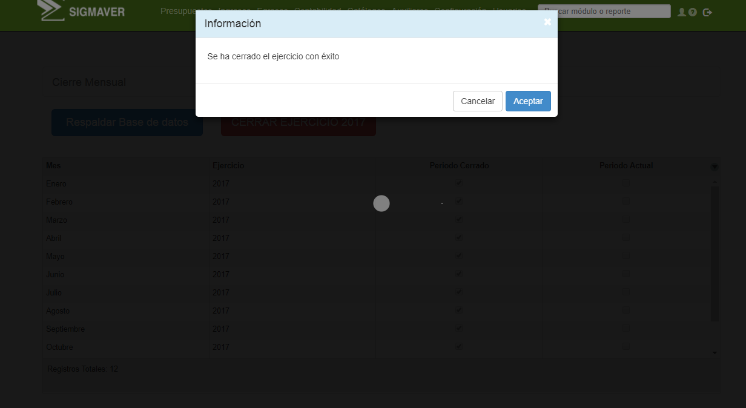
Al mensaje anterior se debe dar aceptar, con ello se emitirá una nueva pantalla a la cual también se le dará aceptar:

Slide 29
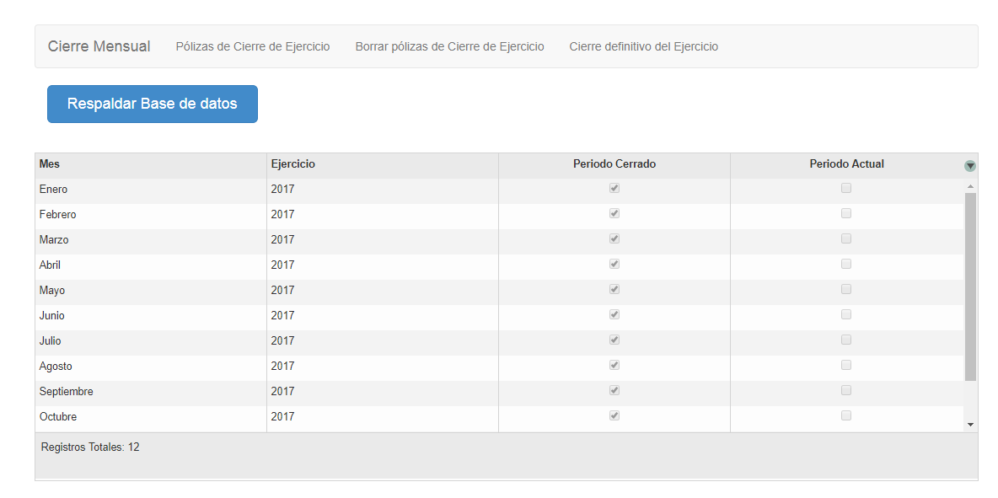
Al darle aceptar se habrá terminado, el proceso de generación de pólizas de cierre obteniendo la siguiente pantalla:
Hasta aquí el proceso de generación de pólizas ha generado un pre-cierre.

Slide 30
Pasos a seguir a partir de este punto:
Primero que nada analicemos la pantalla final:
Opción que cierra el ejercicio de manera definitiva sin punto de regreso
Opción para visualizar los movimientos de cierre generados
Opción para borrar todas las pólizas generadas

Slide 31
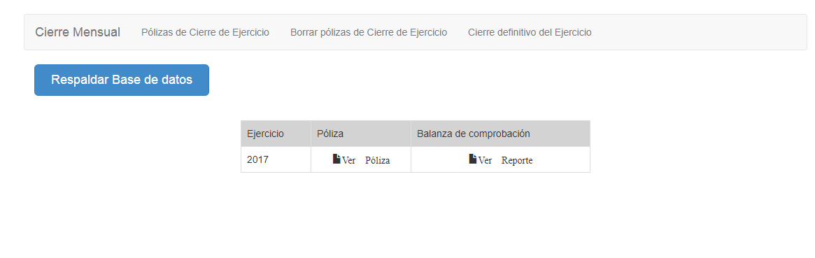
Al seleccionar la opción de “Visualizar los movimientos de cierre generados” la pantalla mostrará la siguiente opción:
Deberemos presionar esta opción, para poder visualizar los movimientos generados por el proceso de cierre, que se mostraran de la siguiente manera:

Slide 32
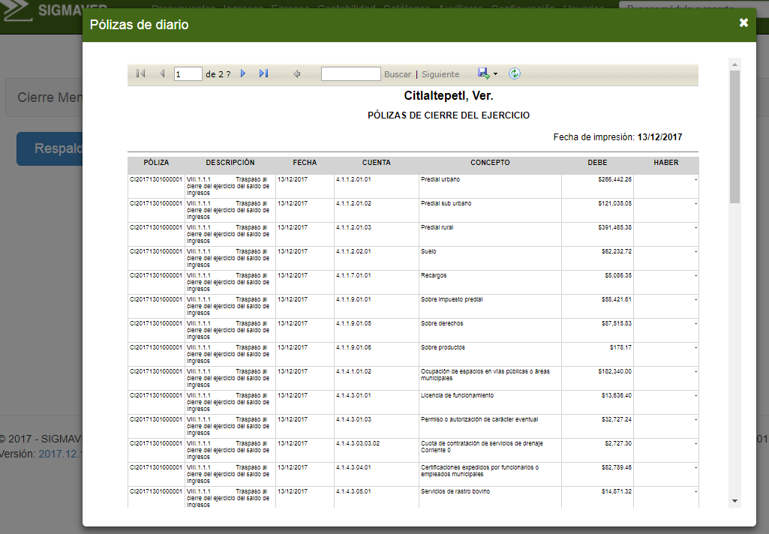

Slide 33
La pantalla anterior (pre-cierre), permite exportar todos estos movimientos a Excel para su análisis y validación correspondiente, existe también la opción de visualizar póliza por póliza o exportarla a Excel por medio de la opción de reporte por número de póliza.
Una vez realizada la revisión existen tres posibles caminos a realizar:
Primero: Si por caso fortuito, el proceso no genera completo el cierre, se debe utilizar la opción “Borrar pólizas de cierre”, para regresar al punto de cierre de ejercicio y volver a correr el proceso a partir de este punto.
Segundo: Si se detectó algún registro erróneo o una omisión, se deberá restaurar la base de datos y realizar los ajustes, para después correr todo el proceso de cierre.
Tercero: Si no existe ninguna inconsistencia en la generación de la póliza, se debe aplicar la opción de “CIERRE DEFINITIVO DEL EJERCICIO” con la cual el sistema cerraría de manera definitiva el ejercicio.
Nota: En cualquiera de los puntos del proceso el departamento de SIGMAVER estará disponible para aclarar cualquier duda.

Slide 34
RESUMEN
VERIFICAR LOS PROCESOS ADMINISTRATIVOS Y REGISTROS CONTABLES
Conciliación de inventarios
Registro de Bursatilización, Depreciación, deuda, juicios en proceso, reclasificación de obras etc.
VALIDACIÓN DE DATOS FINANCIEROS Y DEL SISTEMA
Validar saldos de Balanza, Estados Financieros y presupuestales
Verificar el estatus de los procesos y concluir los que estén pendientes
REALIZAR EL CIERRE
Generar un respaldo
Cerrar diciembre
Generar Pre cierre
Validarlo, en su caso, realizar las modificaciones
Emitir cierre definitivo

Slide 35
Cuando se presenta un problema se tiene dos opciones:
Desgastarte en quejas y pensar ¿porqué?
Esto dará como resultado menos avances, pérdida de tiempo y seguramente, el problema crecerá.
2. Analizar el problema, buscar una solución y empezar a trabajar en ello, sabiendo que no puedes regresar el tiempo pero si puedes mejorar la situación, con esto tendrás mejores resultados y un mejor humor.
David Arizmendi Parra

